Slide 1


تعریف فونت در بخش Style
دانشگاه تهران
پردیس دانشکده های فنی
دانشکده مهندسی نقشه برداری و اطلاعات مکانی
محمد حسین معینیان – 810303062
استاد مربوطه : دکتر زارع

Slide 2

GeoServer چیست ؟
GeoServer یک سرور متن‌باز مبتنی بر Java برای انتشار و مدیریت داده‌های جغرافیایی است.
از استانداردهای OGC مانند WMS ، WFS پشتیبانی می‌کند و برای نمایش نقشه‌ها در وب استفاده می‌شود.
SLD (Styled Layer Descriptor) : استانداردی برای تعریف استایل لایه‌های جغرافیایی در GeoServer.

Slide 3
تعریف فونت در SLD
فونت‌ها در بخش TextSymbolizer از فایل SLD برای استایل‌دهی به برچسب‌ها تعریف می‌شوند.
ویژگی‌های کلیدی فونت:
font-family : نوع فونت مثل Arial، Tahoma.
font-size : اندازه فونت (بر حسب پیکسل یا واحدهای دیگر).
font-weight : وزن فونت( normal، bold).
font-style : سبک فونت ( normal، italic).

Slide 4
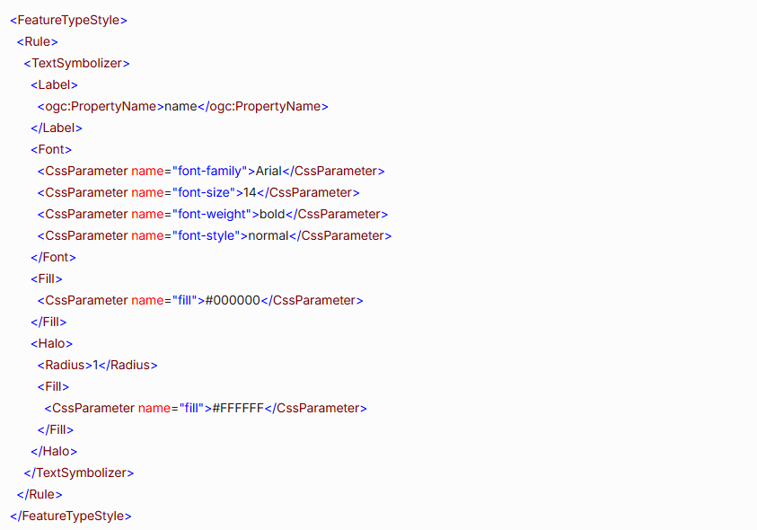
مثال کد SLD
این کد برچسب‌هایی با فونت Arial، اندازه 14 پیکسل، وزن bold و رنگ مشکی با هاله سفید ایجاد می‌کند.

Slide 5
مراحل استفاده در GeoServer

Slide 6
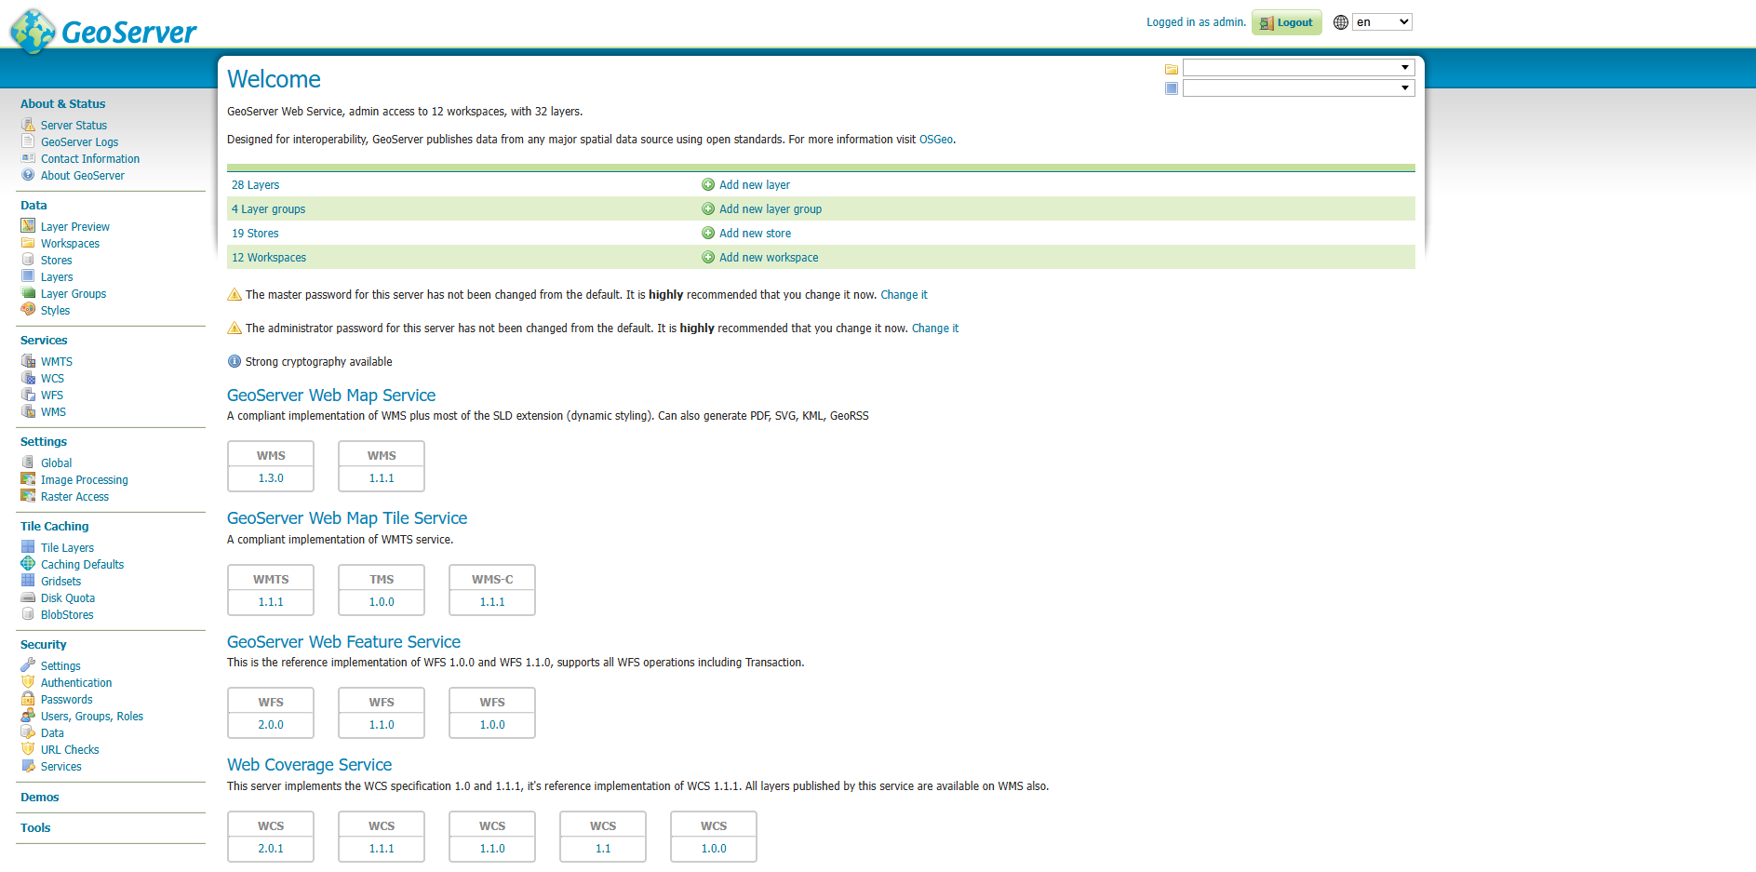
ورود به پنل مدیریت GeoServer

Slide 7
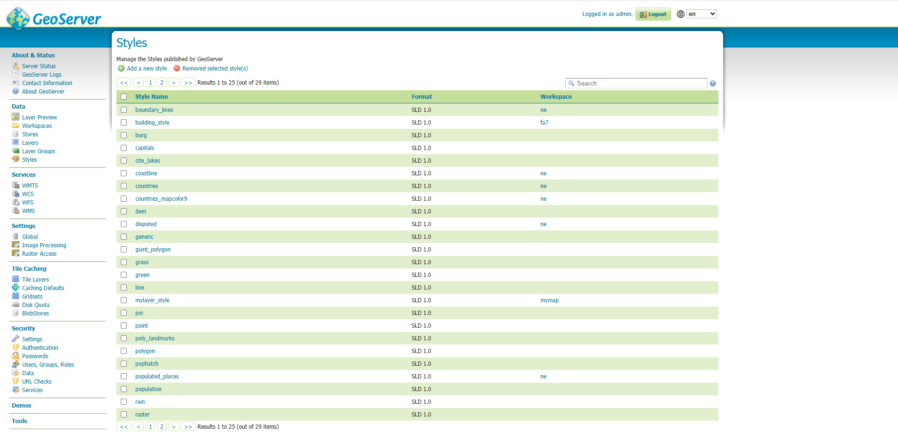
ایجاد یا ویرایش استایل در بخش Styles

Slide 8
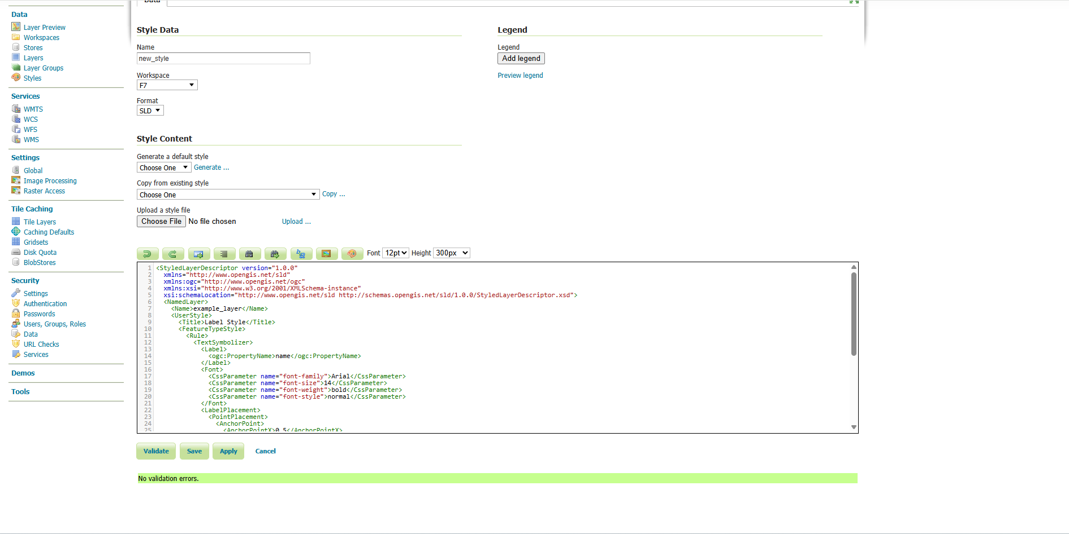
افزودن کد SLD در ویرایشگر استایل

Slide 9
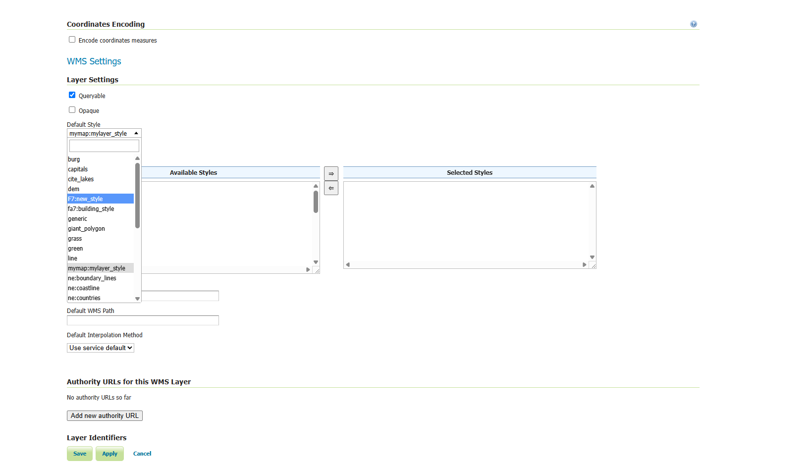
اتصال استایل به لایه در بخش Layers

Slide 10
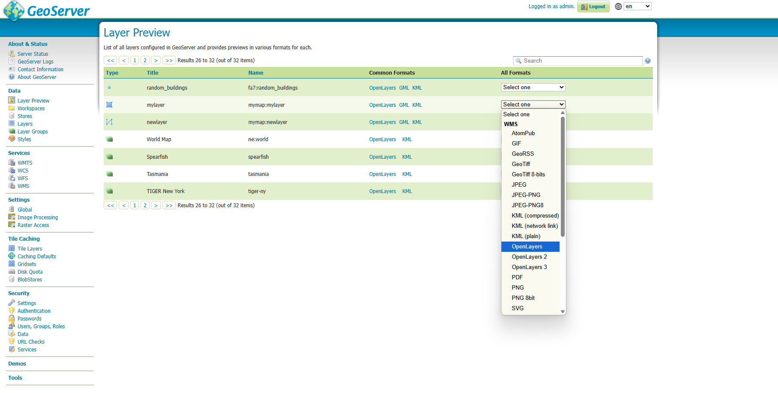
پیش‌نمایش با WMS یا OpenLayers

Slide 11
نکات کلیدی
ترتیب المنت‌ها: در SLD، ترتیب المنت‌ها در TextSymbolizer حیاتی است.
فونت‌ها: فونت‌های استفاده‌شده باید روی سرور GeoServer نصب باشند.
هاله Halo : هاله سفید خوانایی برچسب‌ها را بهبود می‌دهد.
دیباگ: خطاهای SLD را با بررسی ترتیب المنت‌ها و فضای نامی رفع کنید.

Slide 12
منابع
GeoServer Documentation: SLD Styling
OGC SLD 1.0 Specification

